Slide 1
نکاتی درباره اعتیاد برای خانواده ها و مراجعان
دکتر آذرخش مکری
Facts for Families and Clients

Slide 2
درمان اجباری

Slide 3
سوال های شایع
آیا معتادان باید حتماً خودشان بخواهند تا ترک کنند؟
آیا درمان اجباری فایده ای دارد؟
اگر بیمار (معتاد) خود نمی خواهد ترک کند، وظیفه خانواده چیست؟
چگونه باید با وی برخورد کنند؟
Notes:
طی

Slide 4
نکات بسیار مهم در درمان اجباری
بین اثرات مستقیم مواد و اعتیاد تمایز قائل شوید

Slide 5
دو جنبه از اثرات مواد
یادآوری
اعتیاد
رفتار اعتیادی
اثرات مواد

Slide 7
هشدار مهم
بخش قابل توجهی از مصرف کنندگان شیشه که حاضر به درمان نیستند، از جنون متامفتامینی رنج می برند

Slide 8
نکات بسیار مهم در درمان اجباری
بین اثرات مستقیم مواد و اعتیاد تمایز قائل شوید
اعتیاد یک چرخه یا فرایند است

Slide 9
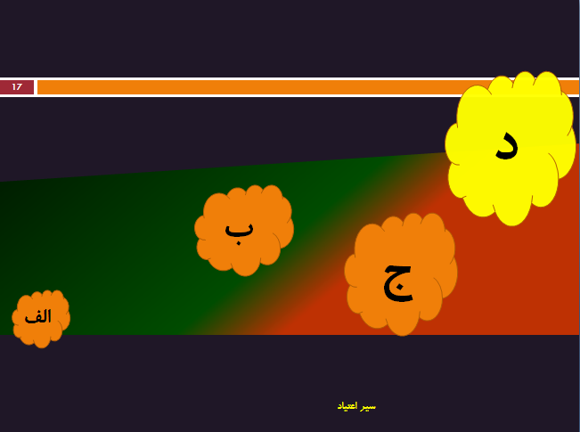

Slide 10
نکات بسیار مهم در درمان اجباری
بین اثرات مستقیم مواد و اعتیاد تمایز قائل شوید
اعتیاد یک چرخه یا فرایند است
منظور راغب سازی و حرکت دادن معتادان بسوی ترک است

Slide 11
نکات بسیار مهم در درمان اجباری
بین اثرات مستقیم مواد و اعتیاد تمایز قائل شوید
اعتیاد یک چرخه یا فرایند است
منظور راغب سازی و حرکت دادن معتادان بسوی ترک است
نصیحت، مصاحبه با متخصص و ریشه یابی چندان موثر نیست

Slide 12
اغراق درباره توان مصاحبه تخصصی
Notes:
طی

Slide 13
نکات بسیار مهم در درمان اجباری
بین اثرات مستقیم مواد و اعتیاد تمایز قائل شوید
اعتیاد یک چرخه یا فرایند است
منظور راغب سازی و حرکت دادن معتادان بسوی ترک است
نصیحت، مصاحبه با متخصص و ریشه یابی چندان موثر نیست
نقش کلیدی افراد مهم زندگی

Slide 14
نکات بسیار مهم در درمان اجباری
تاکید بر عوارض و شواهد عینی نگران کننده

Slide 15
انتخاب صحیح حرکت

Slide 16
موارد عینی
موارد مستند
تاکید عمده بر شواهد تخریب
اجتناب از مبهم گویی
پرهیز از بار قضاوتی
شواهد مصرف + نشانه هایی از تخریب
Notes:
طی

Slide 17
فقط تاکید بر شواهد مصرف سازنده نیست
بهتر است عوارض و تخریب مصرف نیز در نظر گرفته شود

Slide 18
بن بست ناشی از تاکید صرف بر مصرف ماده

Slide 19
مثال های از موارد نگران کننده مناسب و نامناسب
نامناسب
مناسب
عوض شدی
شل و ول شدی
تو خودتی
مشکوک می زنی
یه خبریه
خلاف می کنی
کاهش نمرات تحصیلی
کم شدن درآمد
دیر خوابیدن یا دیر بیدار شدن
کاهش توان بدنی
جریمه رانندگی یا تصادف های مکرر
چرت زدن در روز

Slide 20
نکات بسیار مهم در درمان اجباری
تاکید بر عوارض و شواهد عینی نگران کننده
اعمال نوعی تحریم و فشار در صورت استمرار شواهد عینی

Slide 21
فشارها و تحریم ها
شفاف و مشخص
غیر حیثیتی و غیر هیجانی
قابل برگشت
شدنی و امکانپذیر
تدریجی و افزایش یابنده
Notes:
طی

Slide 22
مثال
محدود کردن پول تو جیبی
توقیف خودرو
قطع موبایل
جلوگیری از حضور در مهمانی و جمع
محدود کردن ساعات رفت و آمد
محرومیت از حضور در جمع
ترک منزل
پیگیری قضایی
جدایی
Notes:
طی

Slide 23
نکات بسیار مهم در درمان اجباری
تاکید بر عوارض و شواهد عینی نگران کننده
اعمال نوعی تحریم و فشار در صورت استمرار شواهد عینی
تشویق به مراجعه به درمانگران بعنوان یک گزینه

Slide 24
بدون گزینه

Slide 25
با گزینه

Slide 26
نکات بسیار مهم در درمان اجباری
تاکید بر عوارض و شواهد عینی نگران کننده
اعمال نوعی تحریم و فشار در صورت استمرار شواهد عینی
تشویق به مراجعه به درمانگران بعنوان یک گزینه
دستگیری و ارجاع به مرکز بستری اثر کمی در درمان دارد

Slide 27
به تله انداختن کمکی نمی کند

Slide 28
برخی دلائل شکست
نبود اتحاد در افراد مهم
جدی نبودن در تحریم ها و فشارها
رویکرد هیجانی و عصبی
نبود قاطعیت
زمان کم و عجله
Notes:
طی

Slide 29
هشدار
در هر حال موفقیت اقدامات شما 100% نخواهد بود و متاسفانه عده ای پاسخ مطلوب نمی دهند

Slide 30
Telegram.me/DrAzarakhshMokri
پایان

